Slide 1
Physical Layer

Slide 2
Physical Layer
Merupakan lapisan terbawah dari OSI. Lapisan ini bertanggung jawab terhadap masalah pemindahan data dari hardware satu ke hardware lain.
Lapisan ini mendefinisikan tentang media penghantar, jenis konektor, serta aturan pensinyalan
Beberapa Media yang dipakai di jaringan :
Tembaga
Coaxial
Twisted Pair
Fiber Optik
Wireless

Slide 3
Media Berdasarkan Kecepatan
10 Mbps (10 Megabit per detik)
Coaxial
10Base2
10Base5
Twsited Pair
10BaseT
100 Mbps
100BaseTX
100BaseFX
1000 Mbps
1000BaseCX
1000BaseSX
1000BaseLX
1000BaseT

Slide 4
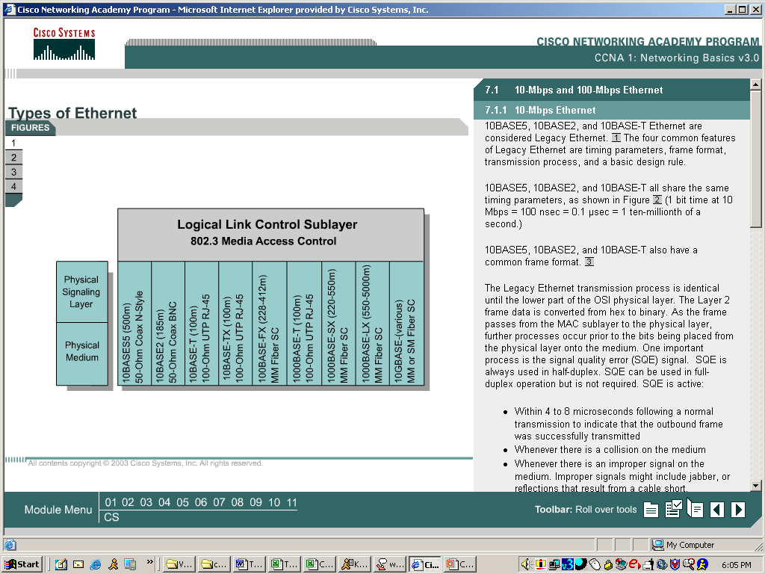
Media Berdasarkan Kecepatan

Slide 5

Media Berdasarkan Kecepatan
Semua kecepatan sama dalam frame yang digunakan
Beda kecepatan mempunyai karakteristik yang berbeda dalam pewaktuan dan beberapa parameter

Slide 6
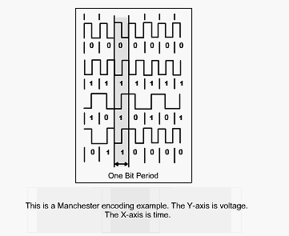
10 Mbps
Dalam sinyaling menggunakan pengkodean mancester encoding

Slide 7
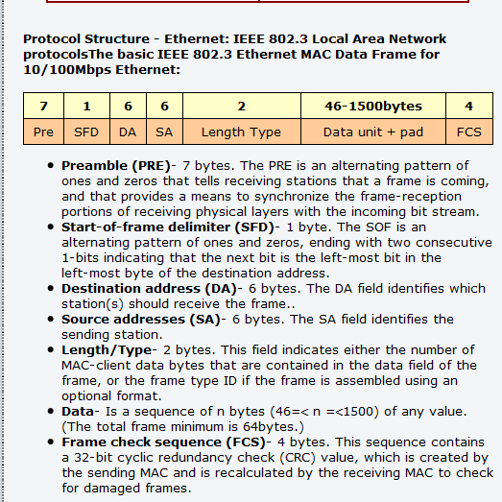

Slide 8
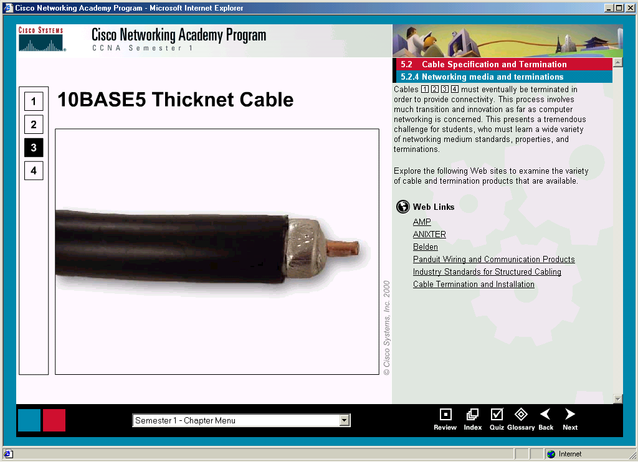
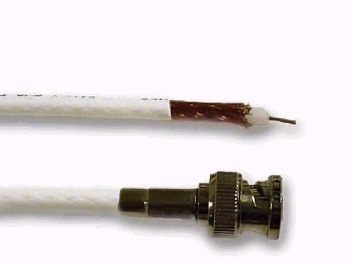
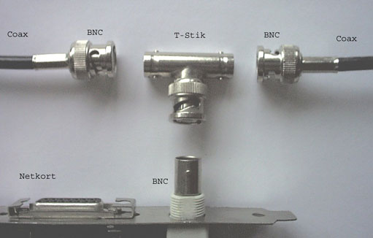
Coaxial
Thicknet
Thinnet
Dipakai pada teknologi Bus
Sudah tidak dipakai lagi
Ada dua tipe coaxial :
Thinnet → Max 185 M
10Base2
Thicknet → Max 500 M
10Base5
Perlu repeater untuk jarak melebihi batas max kabel

Slide 9
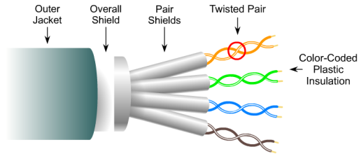
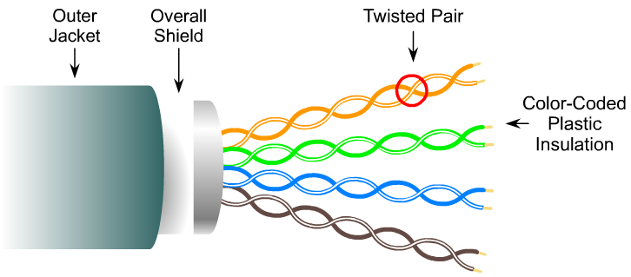
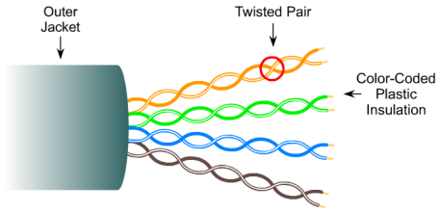
Twisted Pair
STP
Dipakai untuk teknologi Star
Paling umum dipakai
Type Twisted Pair
Shielded Twisted Pair (STP)
Screen Twisted Pair(ScTP
Unshield Twisted Pair(UTP)
ScTP
UTP

Slide 10
Kabel UTP
10 Mbps (10 Megabit per detik)
10BaseT
100 Mbps
100BaseTX
1000 Mbps
1000BaseT

Slide 11
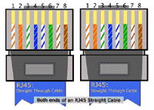
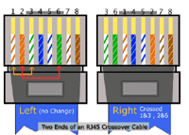
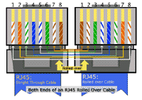
Type Kabel UTP
Straight-through
Straight Trough,untuk koneksi :
Hub/Switch to PC/Router
Cross Over, Untuk koneksi :
Router to Router, PC to PC, Hub/Switch to Hub/Switch
Roll Over, Untuk koneksi :
PC to Router/Switch →console, manajemen switch/router
Cross-over
Rollover

Slide 12
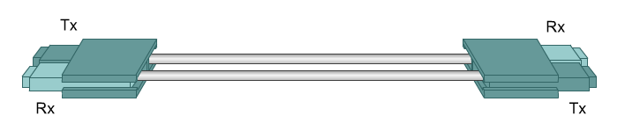
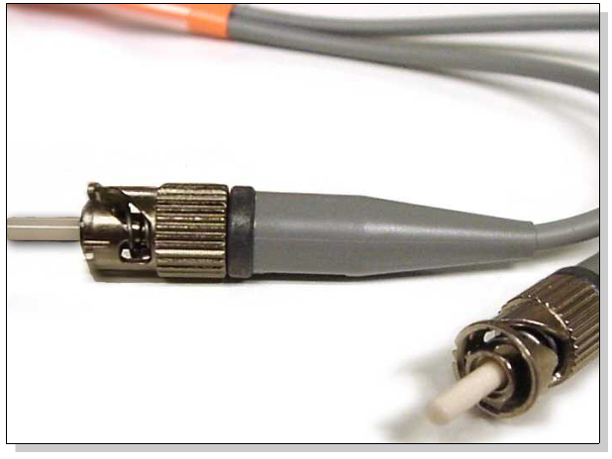
Fiber Optic
Menggunakan infra merah atau laser untuk mengirimkan data
Terdiri dari dua kabel :
Transmit Data
Receive Data
Menyediakan komunikasi full duplex

Slide 13
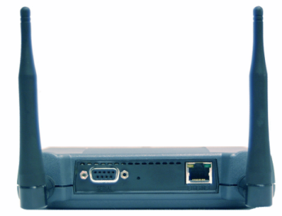
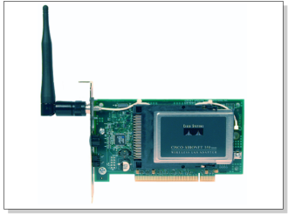
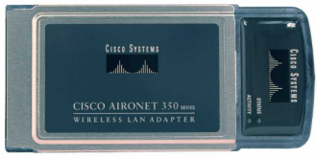
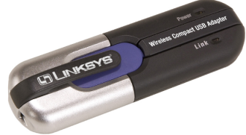
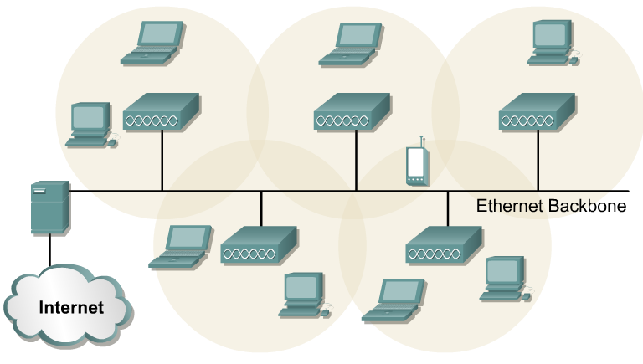
Wireless

Slide 14
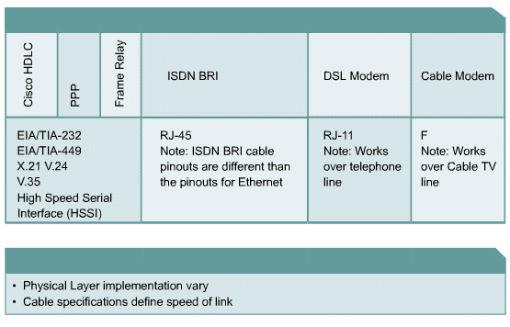
Physical Layer WAN

Slide 15
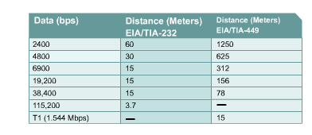
Koneksi Serial dan Kecepatannya

Slide 16
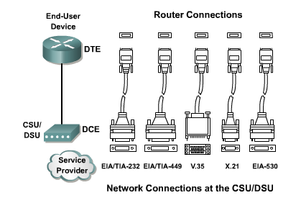
Koneksi Serial WAN

Slide 17
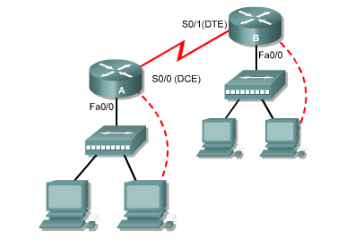
Koneksi WAN Dengan Router

Slide 18
Physical Connection Untuk Konfigurasi Device

Slide 19
Peralatan Jaringan Layer 1
Repeater
Hub

Slide 20
Repeaters
Medium | Max Distance
Twisted Pair | 100 meters
Coaxial Cable | 185/500 meters
Fiber Optic | 2+ kilometers
Sinyal selama travel mempunyai batas max. panjang sesuai media masing-masing sebelum menjadi lemah dan menjadi sampah
Pelemahan biasa disebut dengan attenuation.
Attenuation bertambah karena:
Bertambahnya panjang kabel
Bertambahnya node/titik/komputer yang terkoneksi ke jaringan

Slide 21
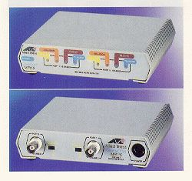
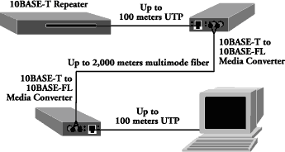
The Repeater
Repeater berguna untuk menguatkan sinyal selama terjadi pelemahan sinyal

Slide 22
Repeaters Extend Distances
100 M
NODE A
NODE B
100 M
100 M
NODE A
REPEATER
NODE B
Dengan menggunakan repeater jarak yang bisa ditempuh sinyal bisa ditambah
Contoh: 10Base-T max. panjang yang diijinkan 100 meters. Satu repeater dapat memperpanjang jarak menjadi dua kali lipat menjadi 200 meters!
Repeater hanya berfungsi menguatkan sinyal tidak lebih, tidak ada fungsi tambahan yang lebih smart

Slide 23
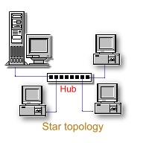
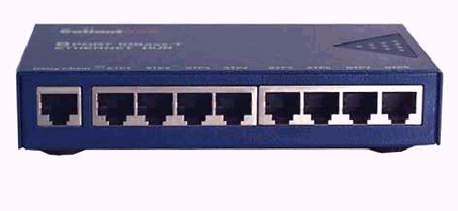
Hub
Ketika mulai diperkenalkan teknologi star, dibutuhkan peralatan sebagai concentrator, maka diciptakan hub
Hub merupakan mulitport repeater.
Prinsip hub, data yang datang dari satu port akan dikeluarkan ke semua port kecuali port sumber.
Dianggap sebagai device Layer 1 karena tidak ada fungsi smart yang lain kecuali sebagai concentrator

